Slide 1
TATA SURYA
Susunan Matahari dan anggota tata surya yang mengitarinya.
Anggota Tata Surya:
Planet
Asteroid
3. Satelit
4. Meteorid
5. Komet

Slide 2
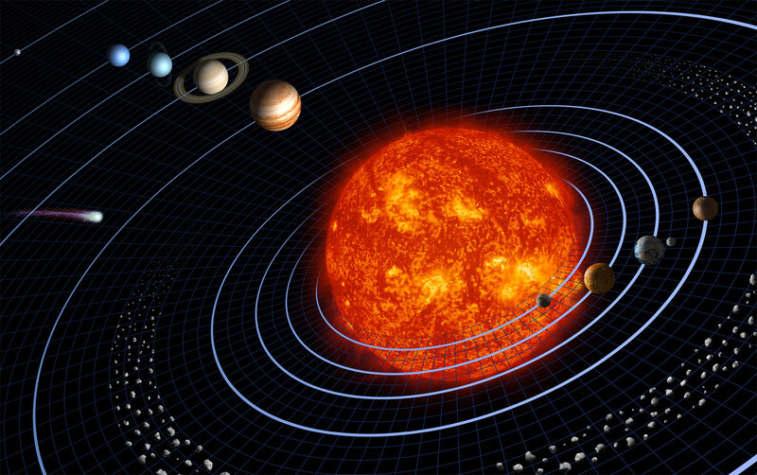
Planet
Planet adalah benda langit yang tidak dapat memancarkan cahaya sendiri. Contoh : Merkurius, Venus, Bumi, Mars, Jupiter, Saturnus, Uranus, Neptunus
Neptunus
Merkurius
Uranus
Venus
Saturnus
Bumi
Yupiter
Mars
Komet
Asteroid

Slide 3
Pengelompokan Planet
Planet inferior
a. Bumi sebagai pembatas, planet dikelompokkan menjadi dua: planet inferior & planet superior.
Planet superior
Planet inferior adalah planet yang orbitnya berada di dalam orbit bumi. (Merkurius dan Venus )
Planet superior adalah planet yang orbitnya berada diluar orbit bumi (Mars, Jupiter , Saturnus, Uranus dan Neptunus)
Bumi

Slide 4
b. Asteroid sebagai pembatas, planet dikelompokkan menjadi dua: planet dalam dan planet luar
Planet dalam
Planet luar
Planet dalam planet yang orbitnya di dalam peredaran Asteroid (Merkurius, Venus, Bumi dan Mars)
Planet luar adalah planet yang garis edarnya berada diluar garis edar Asteroid (Jupiter, Saturnus, Uranus dan Neptunus)
Asteroid

Slide 5
c. Berdasarkan ukuran dan komposisi penyusunnya, Planet dikelompokkan menjadi planet Terrestrial dan Jovian
Planet Terestrial
Planet Terrestrial yaitu planet yang memiliki ukuran dan komposisi yang hampir sama dengan bumi (Merkurius, Venus, Bumi dan Mars)
Planet Jovian yaitu planet yang memiliki ukuran sangat besar dan komposisi penyusunnya hampir sama dengan planet Jupiter (Jupiter, Saturnus, Uranus dan Neptunus)
Planet Jovian

Slide 6
Hukum keppler merupakan hukum – hukum yang menjelaskan tentang gerak planet.
Hukum Keppler
Orbit Planet
Perihelium
(Jarak terdekat planet dari matahari)
Aphelium
(Jarak terjauh planet dari matahari)
Garis edar planet (orbit ) adalah lintasan yang dilalui planet saat mengitari matahari.
1. Hukum I Keppler
Orbit planet berbentuk elips dan matahari terletak pada salah satu titik fokusnya.

Slide 7
Hukum II Keppler
Garis yang menghubungkan planet ke matahari dalam waktu yang sama, menempuh luasan yang sama.
A
Jika waktu planet untuk berevolusi dari AB, CD, dan EF adalah sama,
maka luas AMB = luas CMD = luas EMF,
sehingga kecepatan revolusi planet dari AB>CD>EF.
F
M
E
B
C
D
Semakin dekat matahari revolusi planet semakin cepat.
Semakin jauh dari matahari revolusi planet semakin lambat.

Slide 8
Hukum III Keppler
Kuadrat kala revolusi planet sebanding dengan pangkat tiga jarak rata-rata planet ke matahari.
M
d₂
d₁
T₁ = Periode revolusi planet 1
T₂ = Periode revolusi planet 2
d₁ = jarak rata-rata planet 1 ke matahari
d₂ = jarak rata-rata planet 2 ke matahari

Slide 9
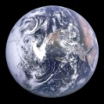
Periode Revolusi
Periode revolusi adalah waktu yang diperlukan planet mengitari matahari satu kali putaran
Akibat Revolusi bumi
Terjadinya pergantian musim di bumi
Terlihatnya rasi bintang yang berbeda tiap bulan
Terjadi perbedaan lamanya waktu siang dan malam
Gerak semu tahunan matahari
23 September
22 Desember
21 Juni
21 Maret
KU
KS

Slide 10
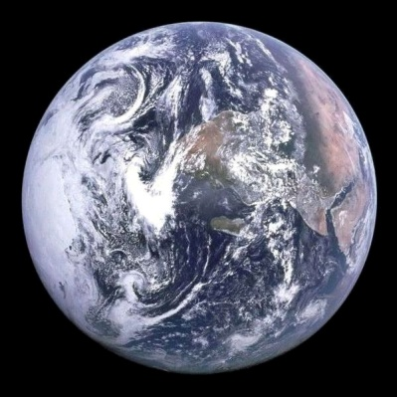
Akibat Rotasi Bumi: 1. Pergantian siang dan malam. 2. Perbedaan waktu di bumi yang garis bujurnya berbeda. 3. Gerak semu harian matahari. 4. Bentuk bumi menggelembung pd katulisiwa dan pepat pd kutubnya. 5. Perubahan arah angin di katulistiwa.
Periode rotasi adalah waktu yang diperlukan planet berputar pada sumbunya satu kali putaran
Siang
Malam
Matahari

